Slide 1
HERBARIJUM
Izradili:
Magdalena Stojković
Iva Dimitrijević
Anđela Rajković

Slide 2
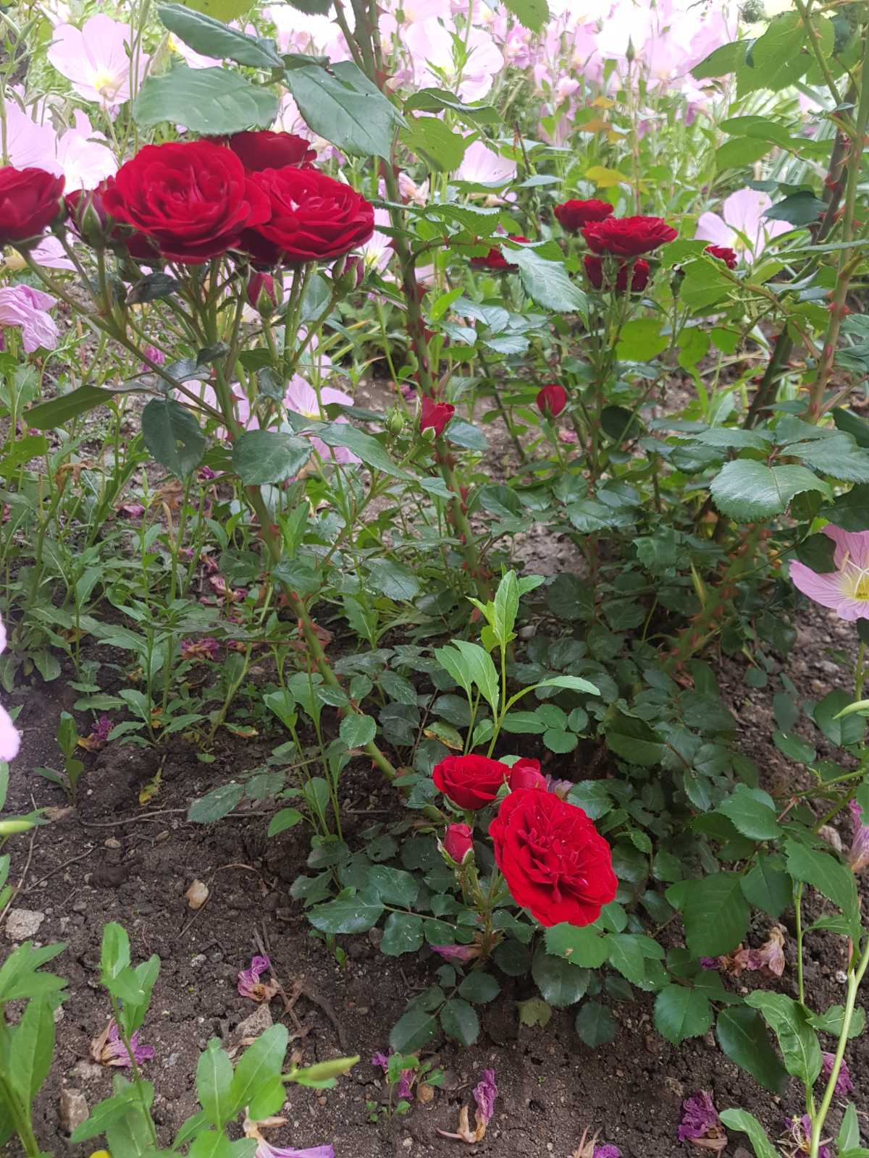
Ime biljke: Ruža
Stanište: Dvorište
Mesto: Aleksinac

Slide 3
Ime biljke: Perunika
Stanište: Dvorište
Mesto: Moravac

Slide 4
Ime biljke: Jagoda
Stanište: Dvorište
Mesto: Aleksinac

Slide 5
Ime biljke: Detelina
Stanište: Dvorište
Mesto: Aleksinac

Slide 6
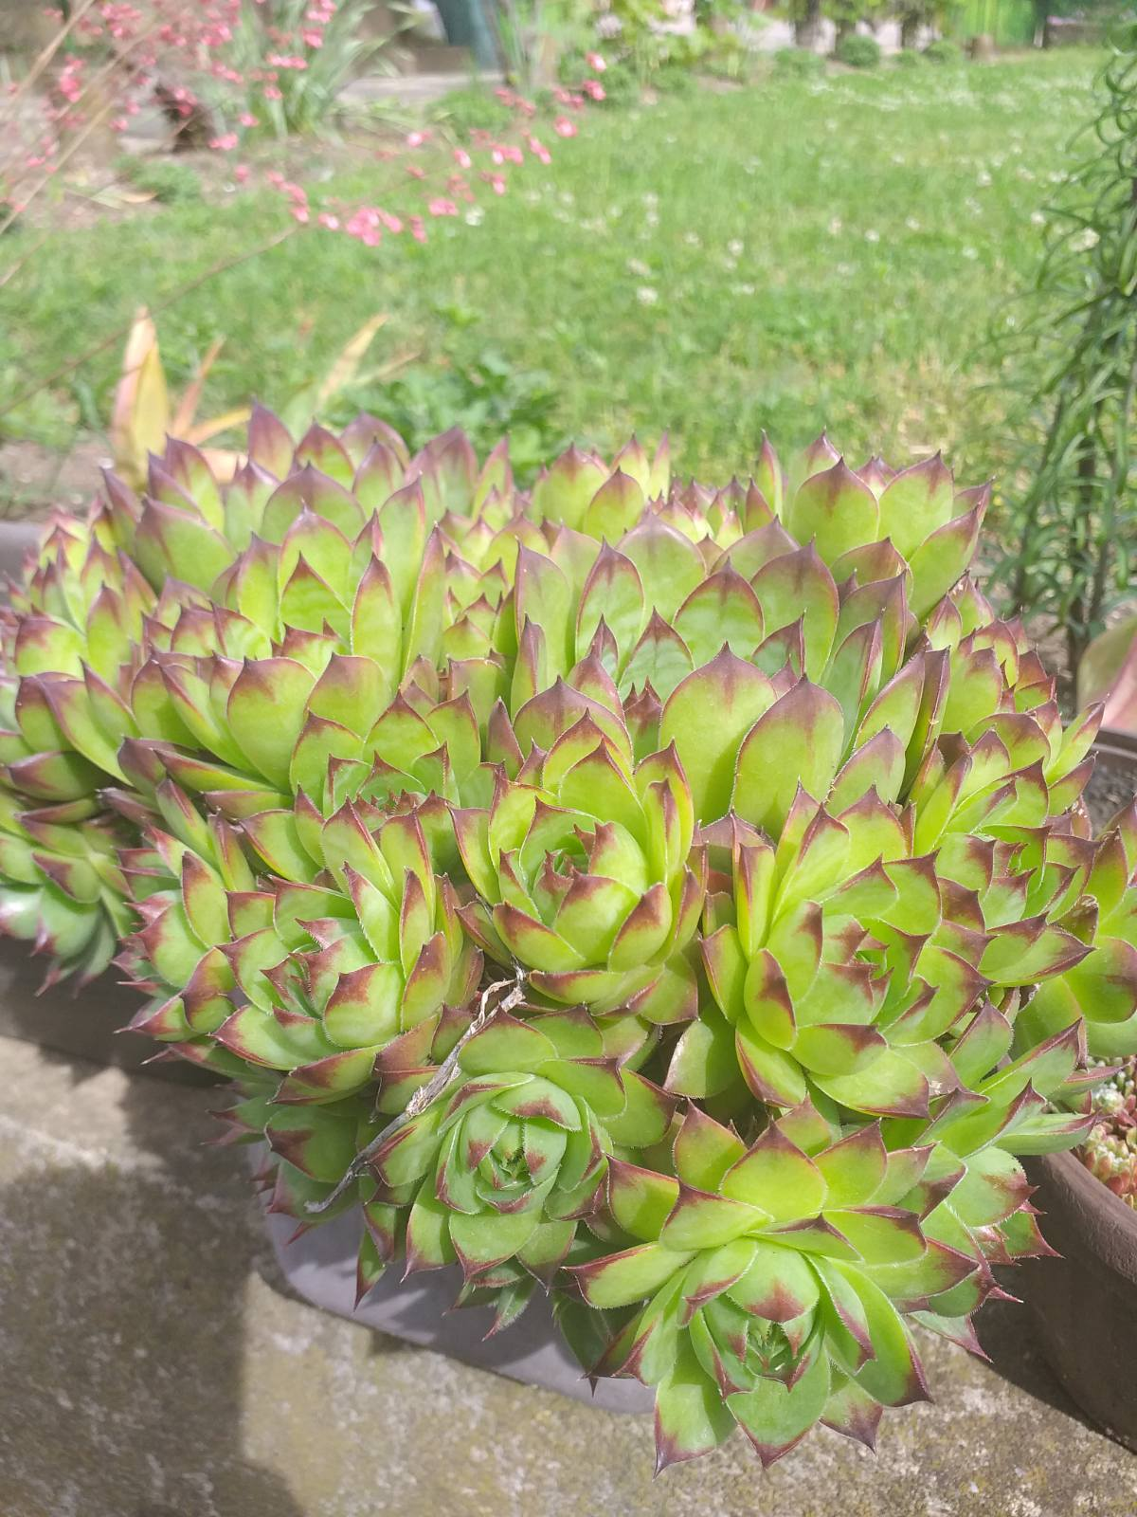
Ime biljke: Čuvarkuća
Stanište: Dvorište
Mesto: Aleksinac

Slide 7
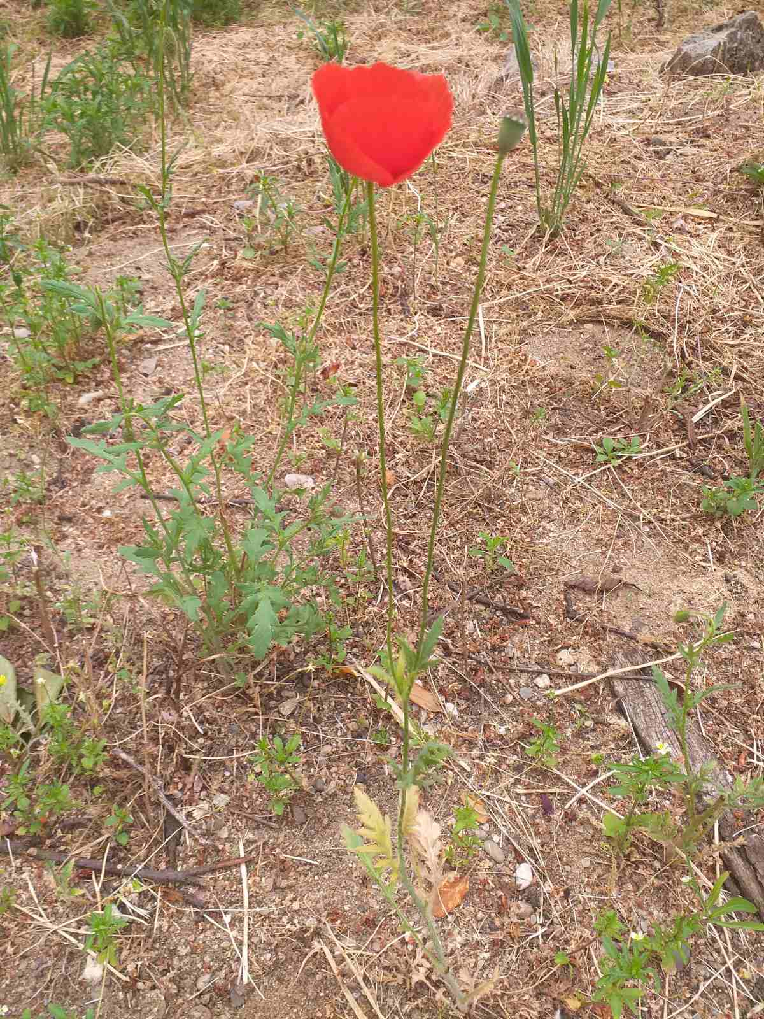
Ime biljke: Divlji mak (bulka)
Stanište: Livada
Mesto:Aleksinac Brđanka

Slide 8
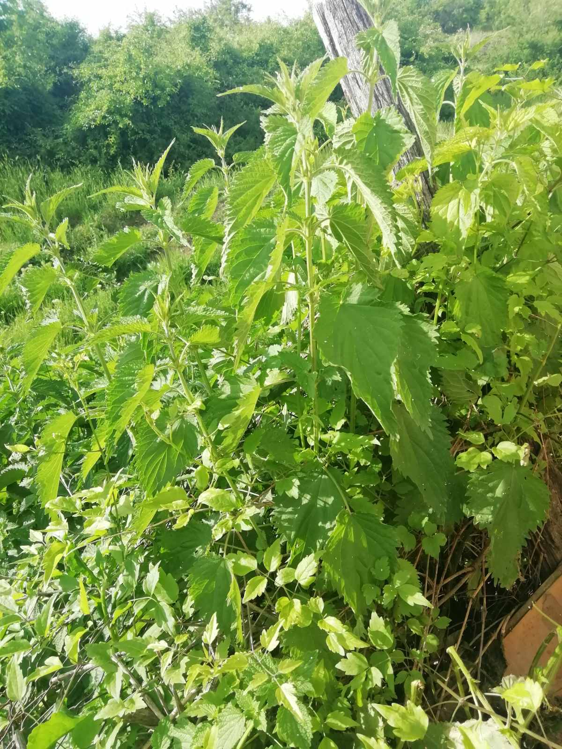
Ime biljke: kopriva
Stanište: Livada
Mesto:Aleksinac

Slide 9
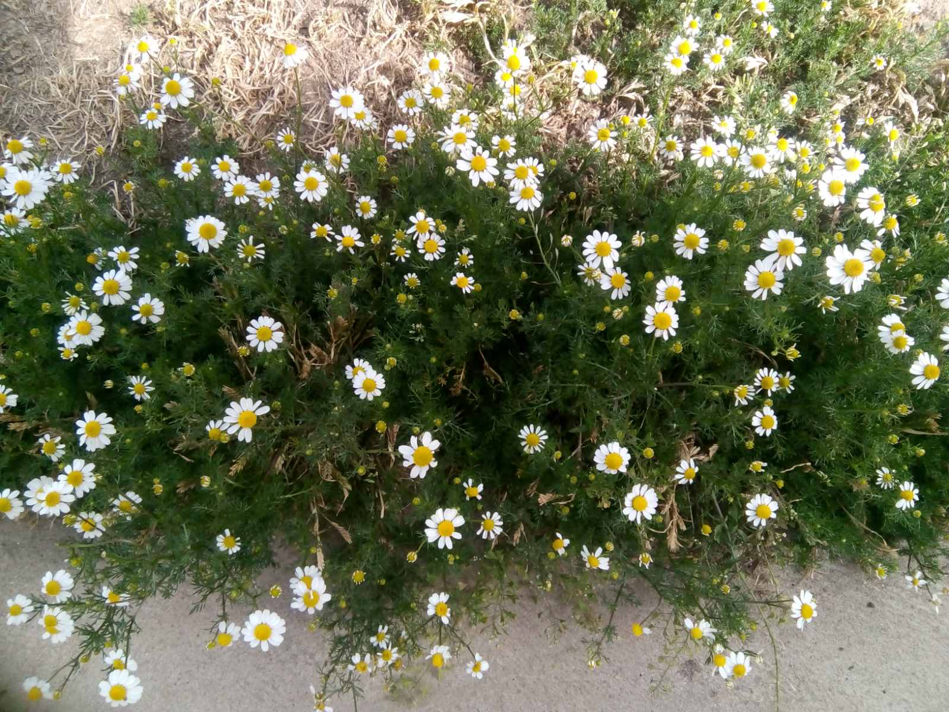
Ime biljke: Kamilica
Stanište: Dvorište
Mesto:Aleksinac

Slide 10
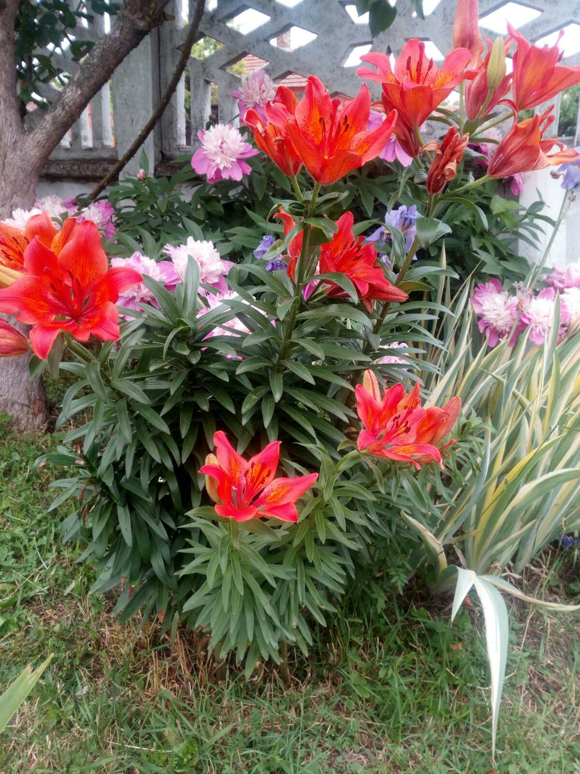
Ime biljke: Ljiljan (Krin)
Stanište: Dvorište
Mesto: Moravac

Slide 11
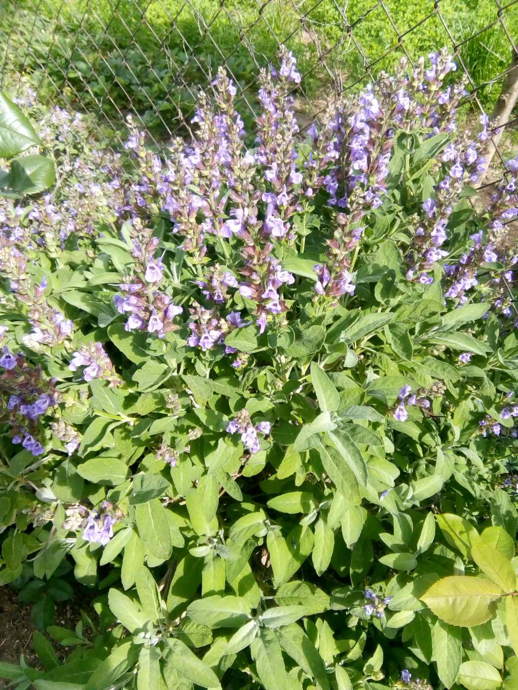
Ime biljke: Žalfija
Stanište: Dvorište
Mesto:Aleksinac

Slide 12
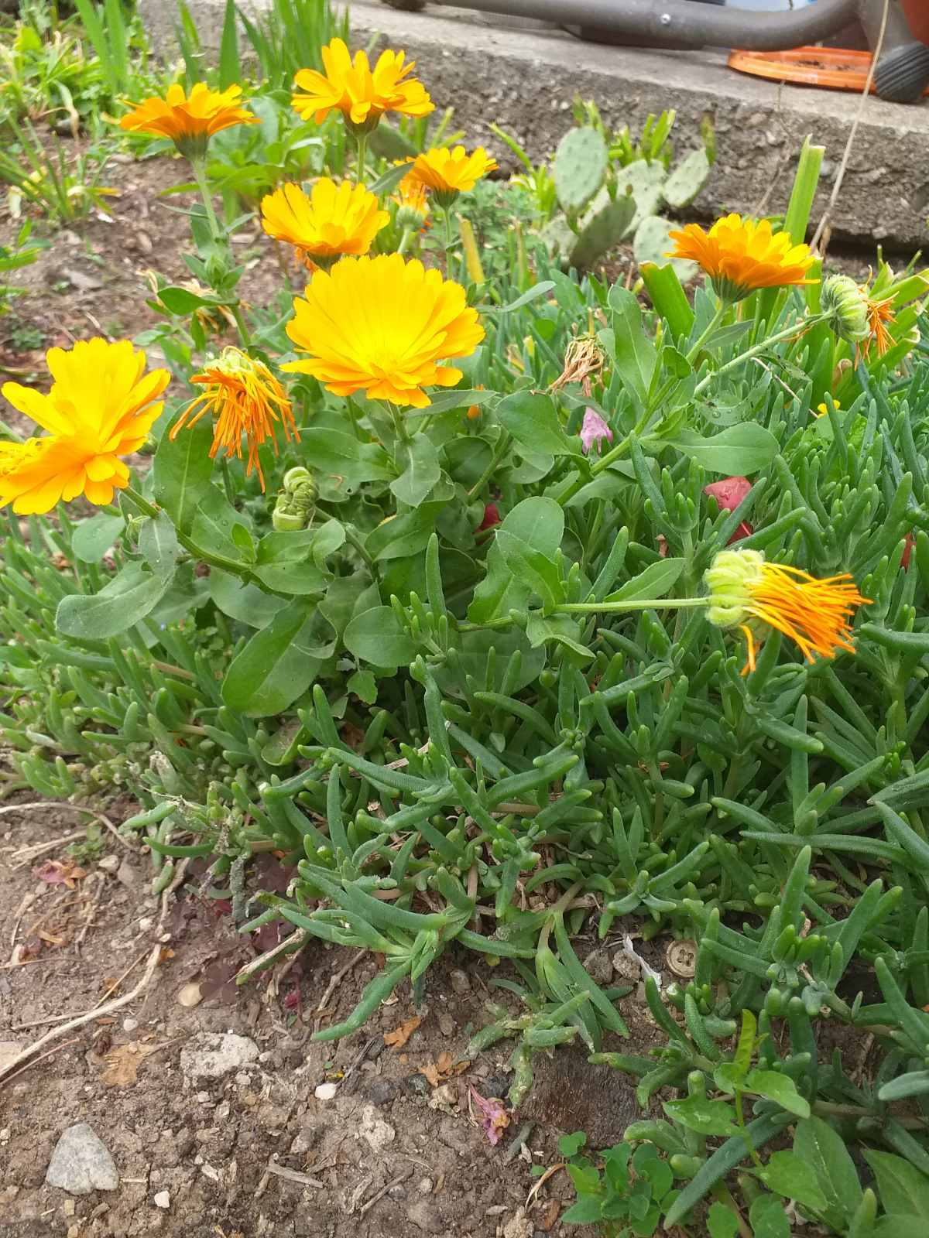
Ime biljke: Neven
Stanište: Dvorište
Mesto:Aleksinac

Slide 13
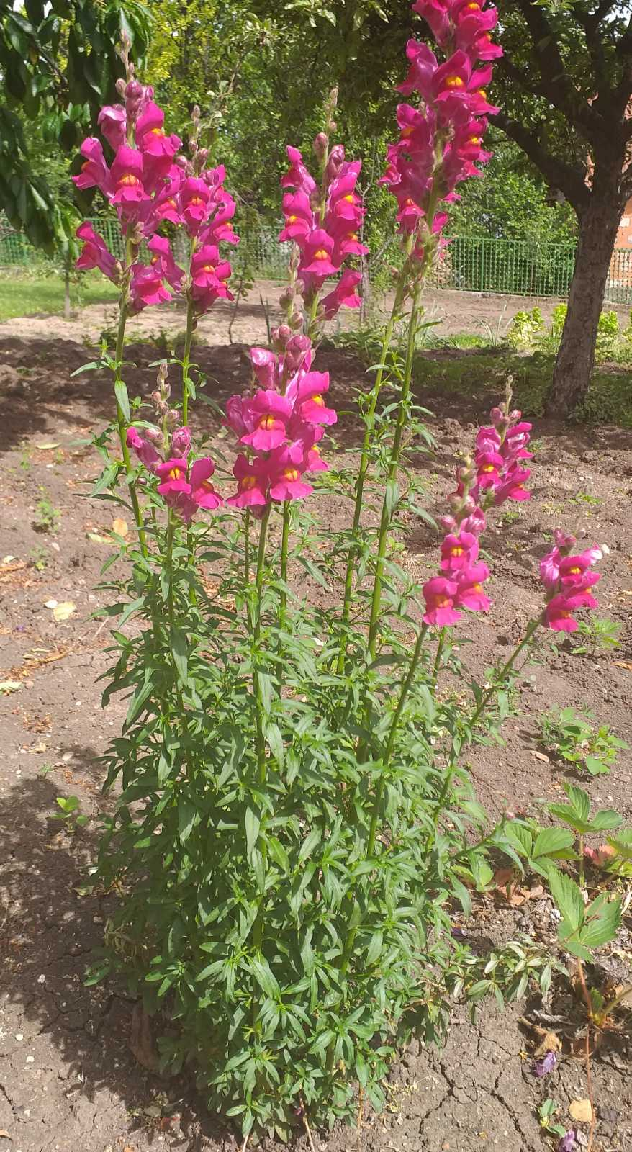
Ime biljke: Zevalica
Stanište: Dvorište
Mesto:Aleksinac

Slide 14
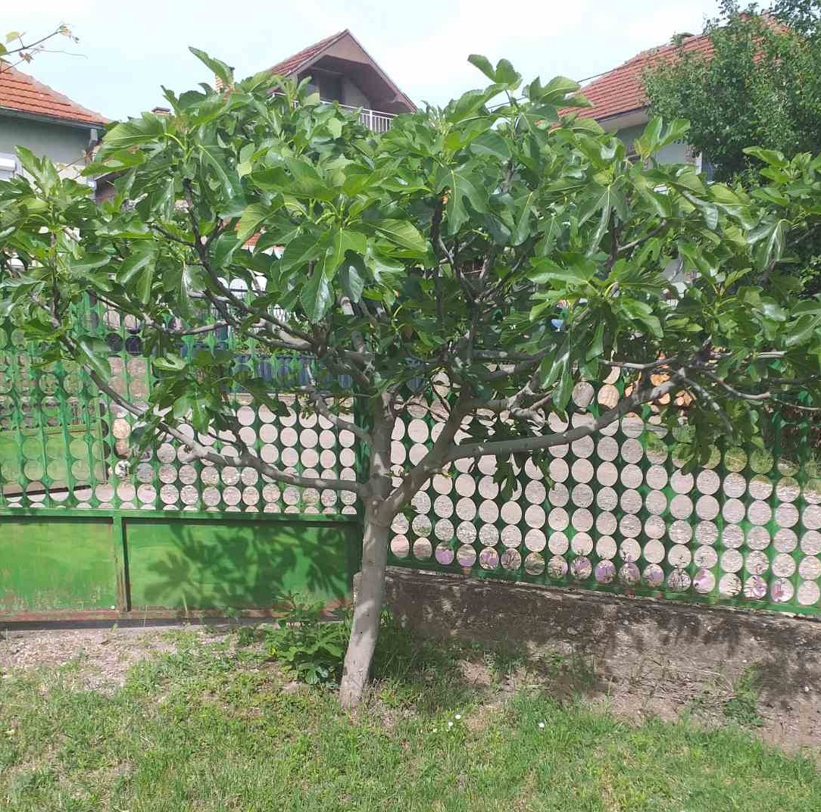
Ime biljke: Smokva
Stanište: Dvorište
Mesto:Aleksinac

Slide 15
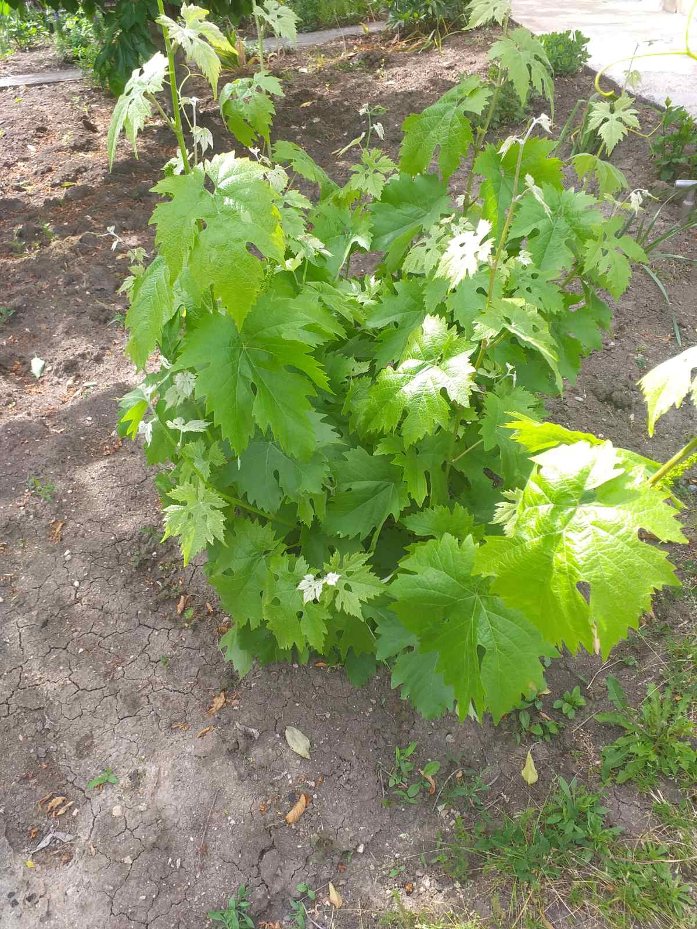
Ime biljke: Vinova loza
Stanište: Dvorište
Mesto:Aleksinac

Slide 16
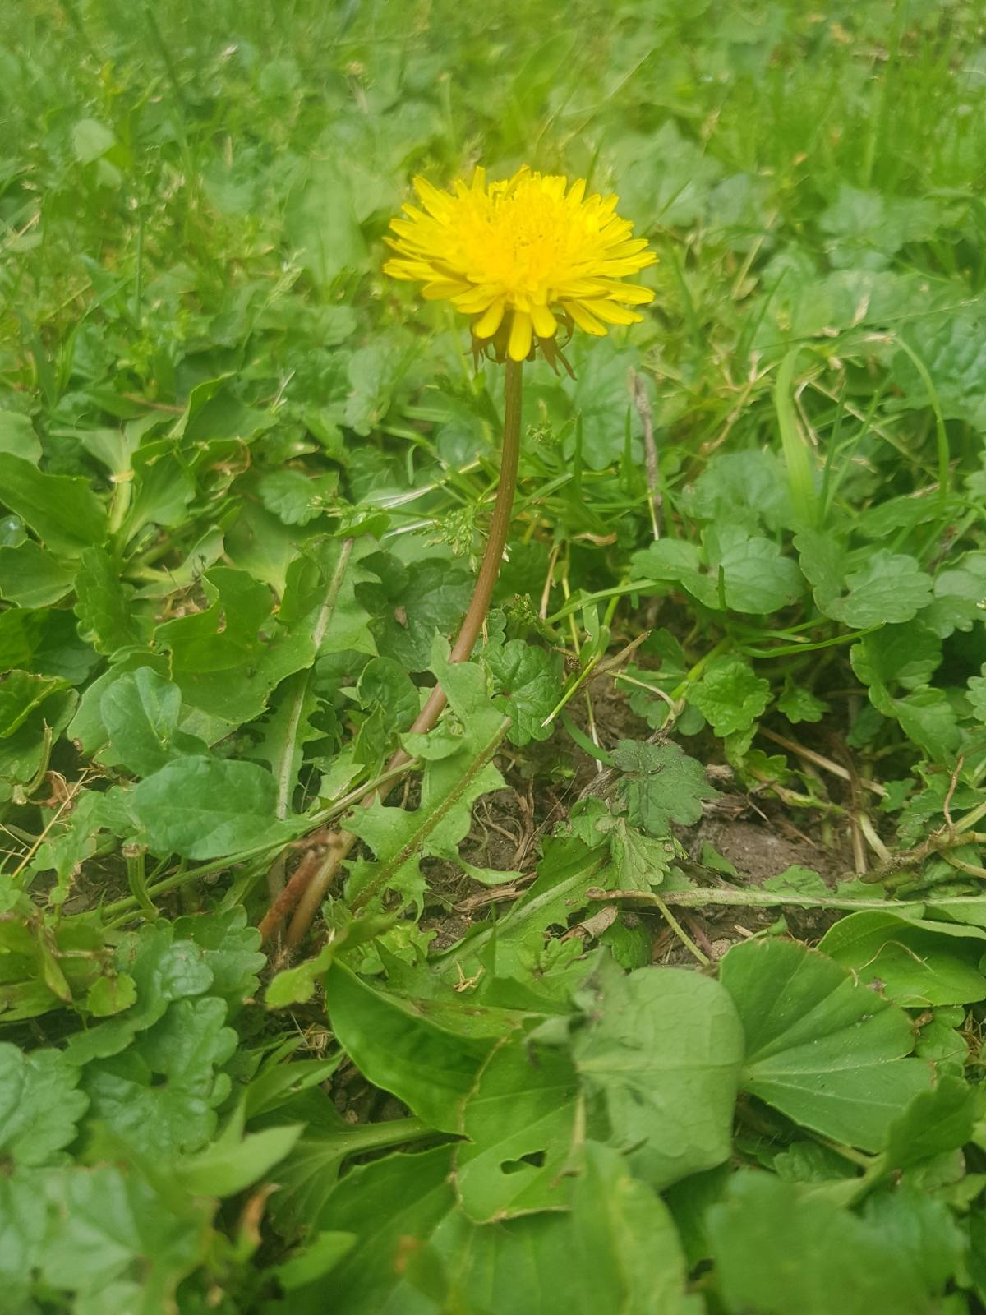
Ime biljke: Maslačak
Stanište: Dvorište
Mesto: Vakup

Slide 17
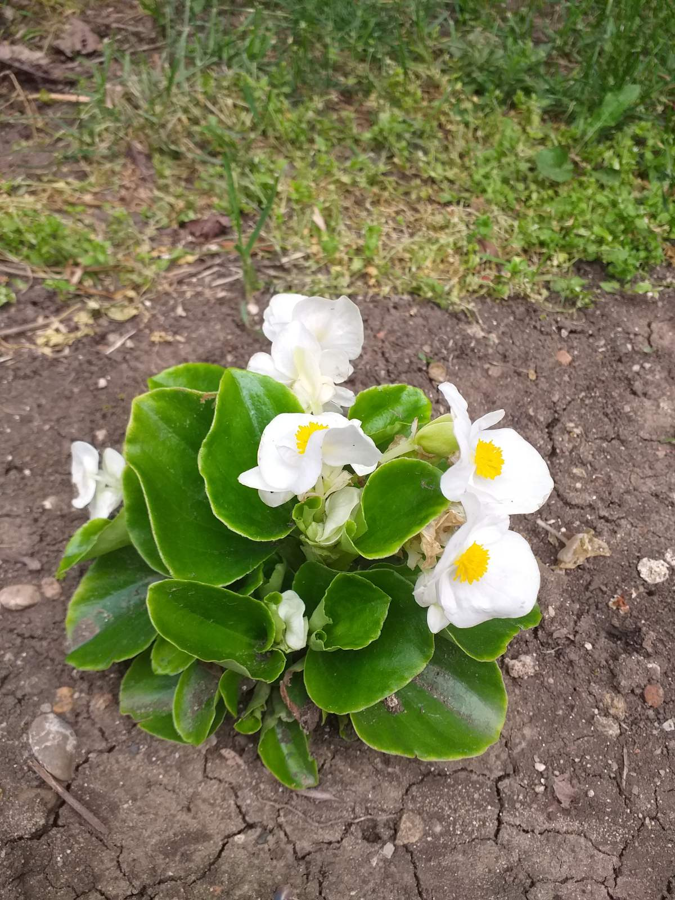
Ime biljke: Promincle
Stanište: Dvorište
Mesto:Aleksinac

Slide 18
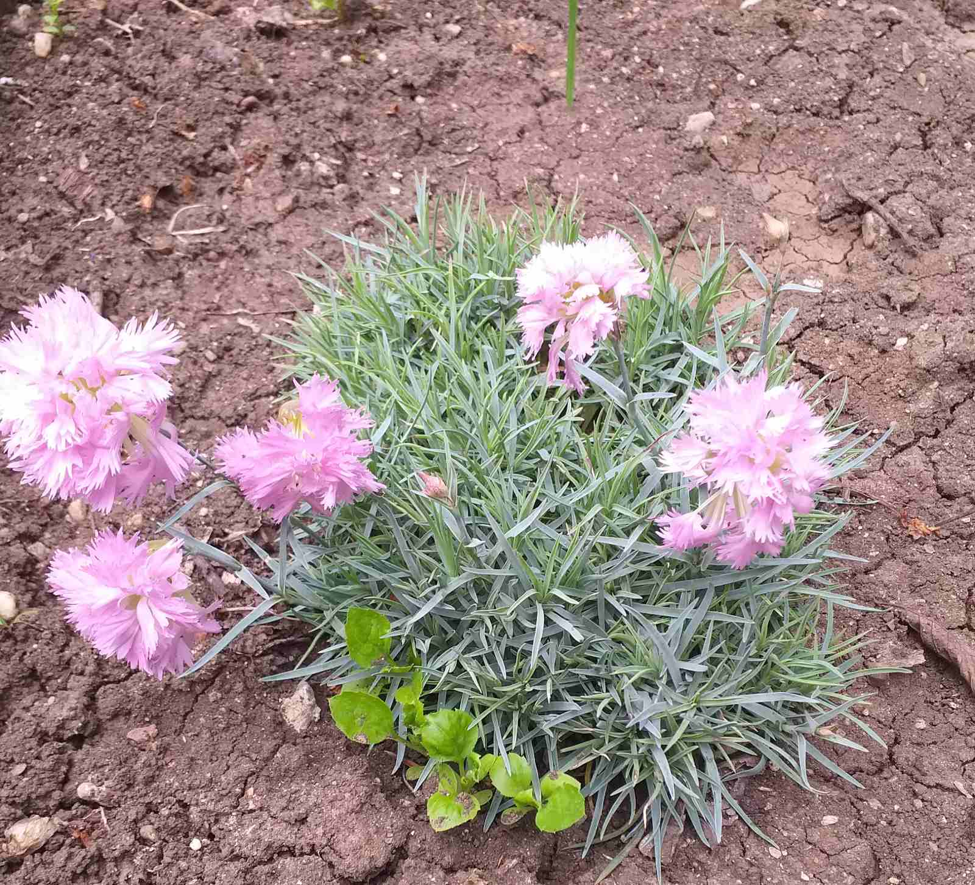
Ime biljke: Primorski karanfil
Stanište: Dvorište
Mesto:Aleksinac

Slide 19
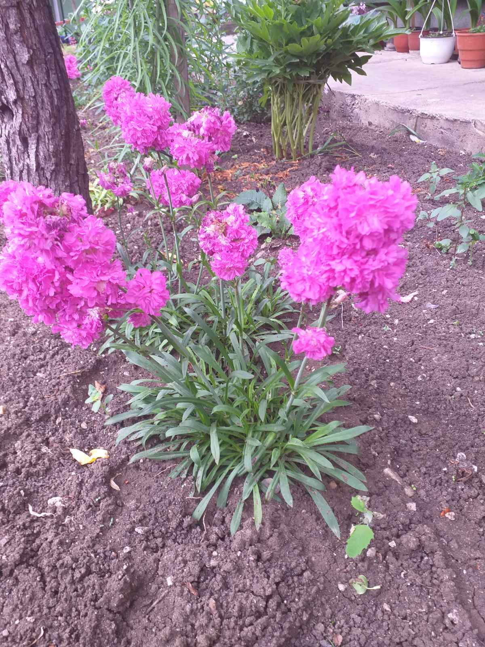
Ime biljke: Top karanfil
Stanište: Dvorište
Mesto: Aleksinac

Slide 20
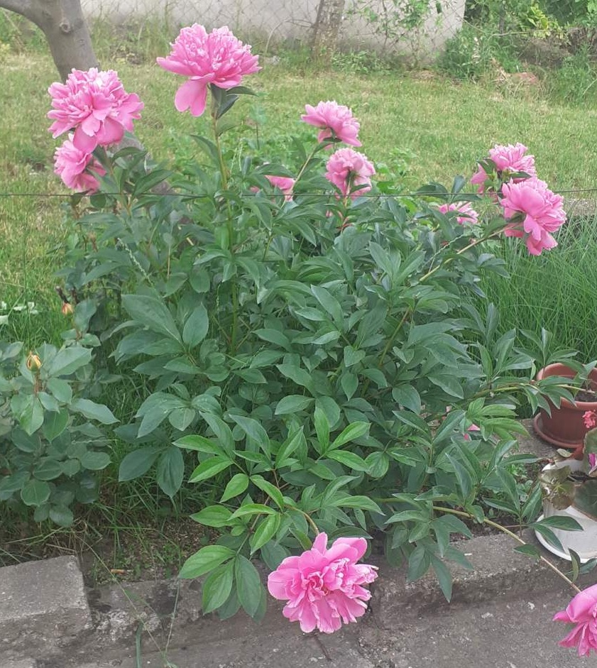
Ime biljke: Božur
Stanište: Dvorište
Mesto:Aleksinac

Slide 21
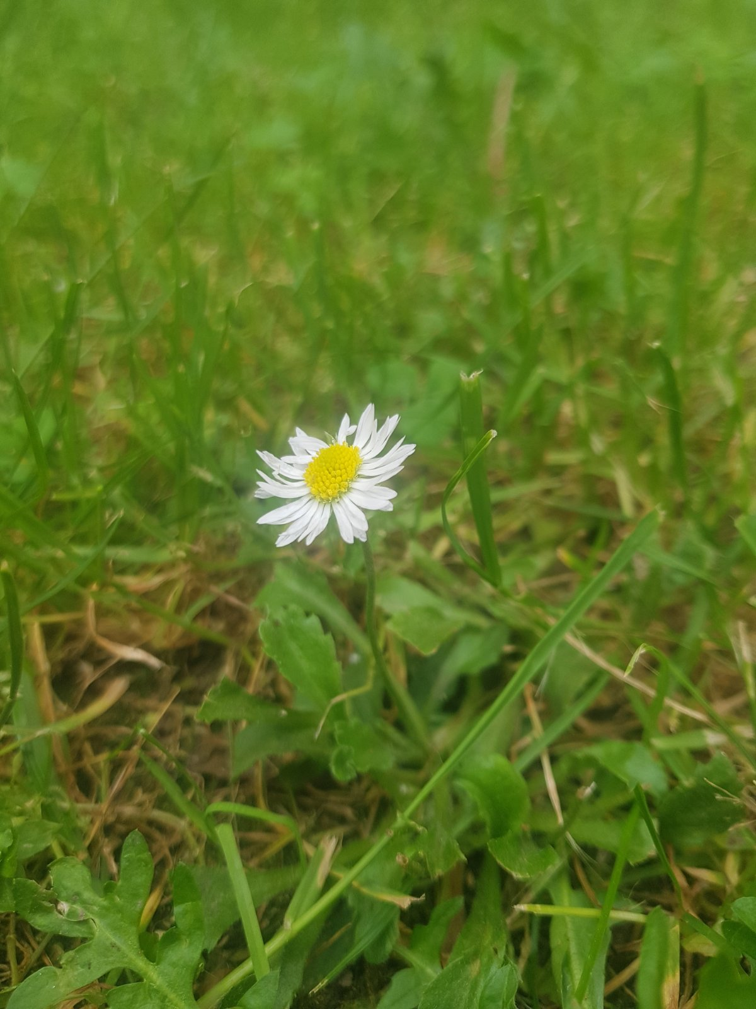
Ime biljke: Bela rada
Stanište: Dvorište
Mesto: Vakup

